Slide 1
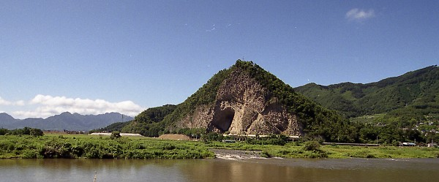
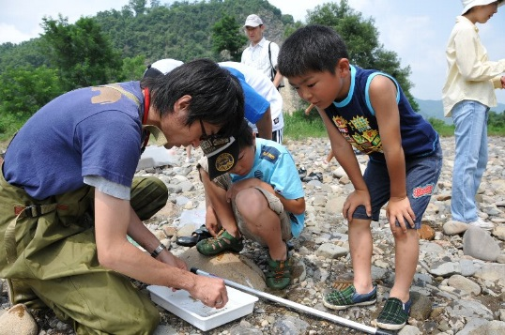
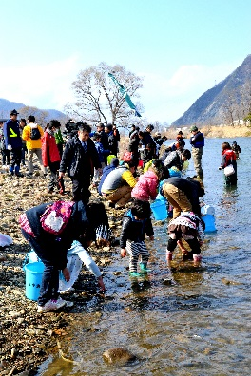
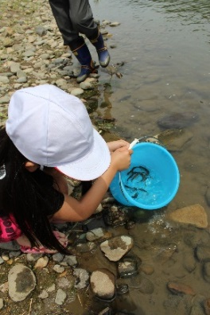
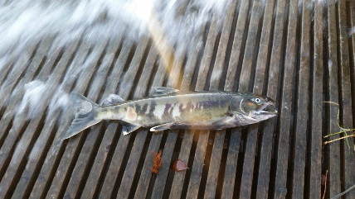
これからの千曲川を考える会
長野県のシンボルである千曲川は、現在、様々な団体に利用されています。 各団体のポリシーや活動内容、またイメージする千曲川の将来像について情報や考えを共有すると共に、千曲川に関わる団体間での協働の可能性を考えます。
2016年 3月13日(日)
10:00〜13:00
9:30受付・10:00開会 定員60名
お申し込み…おとぎの里 ☎0268-75-0587
※昼食をご希望される方は参加費500円(12:15～昼食)
環境学習会 (水棲昆虫調査～水質評価)
会 場 上田道と川の駅おとぎの里 交流館
上田道と川の駅 駐車場から施設に向かって左(西)側の建物です。
【プログラム】
■趣旨説明 上田 道と川の駅 おとぎの里 代表世話人 石井孝二
(上田水辺プラザ整備連絡協議会会長)
■活動発表 ※発表内容、順番は予定です
「鮭の孵化実験と稚魚放流」 南小学校 児童の皆さん
「鮎の稚魚放流と川遊び」 川辺小学校 児童の皆さん
「水辺で学ぼう 」 信州水環境マップ・ネットワーク 事務局 沼田清氏
「千曲川で遊ぼう !」 信州上田千曲川少年団 副会長 竜野秀一氏
「千曲川を空から見てみよう」 新潟水辺の会 副代表 加藤功氏
■意見交換 テーマ「千曲川について感じていること、
それぞれの団体のこれからのとりくみ」
コーディネーター 上田道と川の駅 おとぎの里 てらこや部会長 高橋大輔
(長野大学 環境ツーリズム学部 教授)
鮭の稚魚放流
鮎の稚魚放流
2015年11月・12月 サケが帰ってきました
主 催 上田 道と川の駅 おとぎの里 てらこや部会
てらこや部会は、「環境への興味を誘起し、自然への理解を深める」を目的とした諸活動を行っています。
（活動の様子はおとぎの里ホームページをご覧ください。）
お問い合わせ 長野県上田市小泉2575-2 電話0268-75-0587
ｅ-ｍａｉｌ otoginosato@gmail .com ＵＲＬ http://www.otoginosato.jp

